Slide 1

ジャンル:弾幕×アクション×音楽

Slide 2
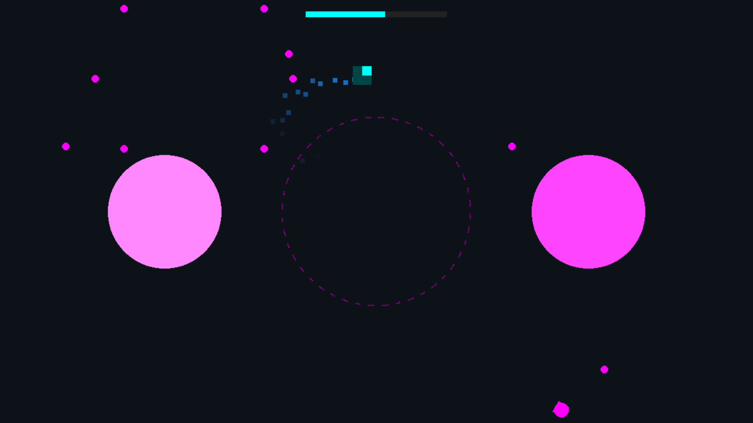
音楽に乗って弾幕を避けよう！
BGMのリズムに合わせて
出てくる敵を避け続けよう！

Slide 3
ダッシュを使うと
ダッシュ中だけ無敵になる！

Slide 5
制作のコンセプト
・目的
当たり判定や、図形を動かすための数学など制作に必要な知識の習得
UIやグラフィックなどのゲーム画面の見た目の勉強
・期間
３カ月
・実装規模
今のところは4ステージ(1ステージ当たり2~3分)

